Slide 1
Isten Igéje minden népet megszólít
- Bibliafordítások -
DIGITÁLIS HITTANÓRA
Kedves Szülők!
Kérjük, hogy segítsenek a gyermeküknek a hittanóra tananyagának az elsajátításában!
A digitális hittanórán szükség
lesz az alábbiakra:
Internet kapcsolat
Hangszóró vagy fülhallgató a hanganyaghoz
Hittan füzet, vagy papír lap
Ceruza, vagy toll
Kérem, hogy indítsák el a diavetítést!
(A linkekre így tudnak rákattintani!)
Javaslat: A PPT fájlok megjelenítéséhez használják a WPS Office ingyenes verzióját (Letölthető innen: WPS Office letöltések ). Az alkalmazás elérhető Windows-os és Android-os platformokra is!

Slide 2
Áldás, békesség!
Kezdd a digitális hittanórát az óra eleji imádsággal!

Slide 3
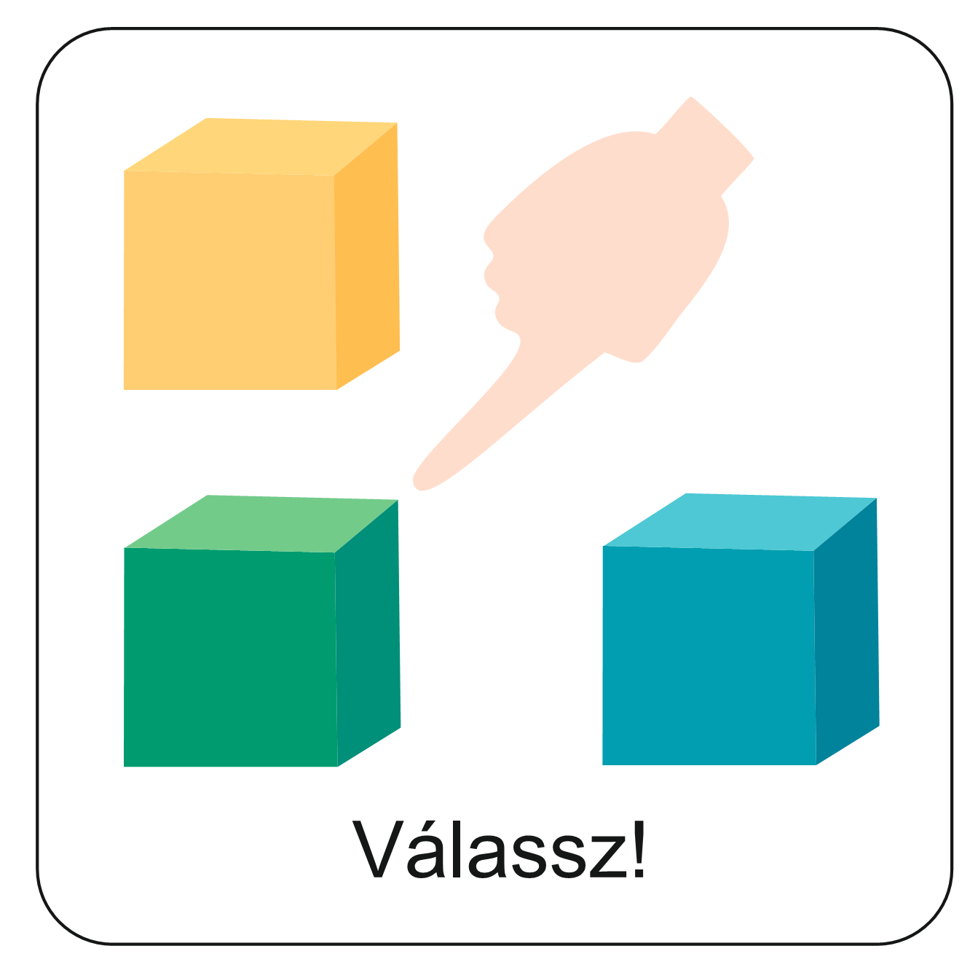
Sokféle köszönést olvashatsz itt, különböző nyelveken.
Van olyan amelyiket ismered?
Keress közülük párokat!
5 párt írj le a füzetedbe is!
Bonjour!
Good afternoon!
Guten Tag!
Salut!
Hi!
Good morning!
Hola!
Selamat pagi!
Szia!
Selamat malam!
Good evening!
Ciao!
Guten Abend!
Selamat sore!
Buona sera!
Hello!
Jó napot kívánok!
Guten Morgen!
Buon giorno!
Buenos días!
Hallo!
Selamat siang!

Slide 4
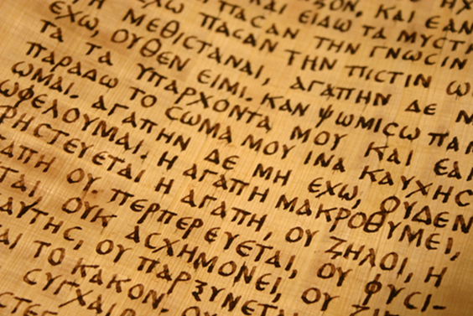
Ahogyan a köszönést,
úgy Isten szavát is mindenki a saját anyanyelvén érti a legjobban.

Slide 5
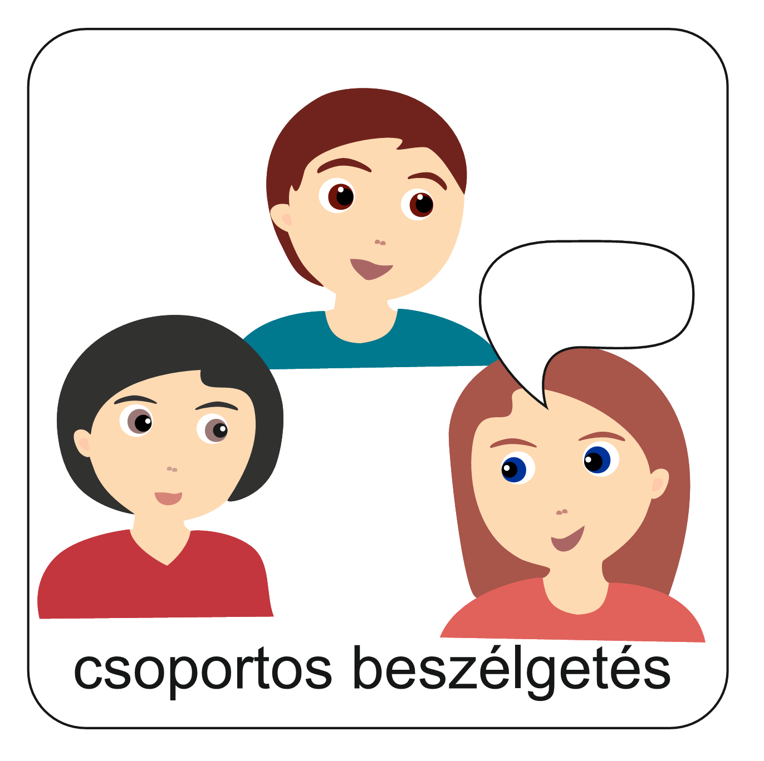
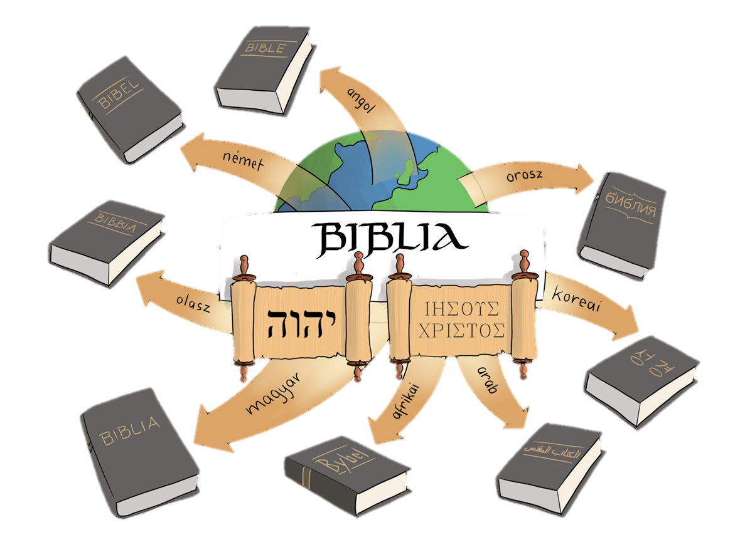
Figyeld meg ezt a képet!
Mit üzen számodra?
Nézd meg a Bibliákat! Milyen nemzet használja ezeket?
Mit látsz a kép középpontjában? Milyen nyelven íródott a három szó?
Vajon miért BIBLIAFORDÍTÁSOK a kép címe?
Beszélgessetek ezekről a kérdésekről az osztályban!
A mai órán ezekre a kérdésekre együtt is meg fogjuk keresni a válaszokat.
BIBLIAFORDÍTÁSOK

Slide 6
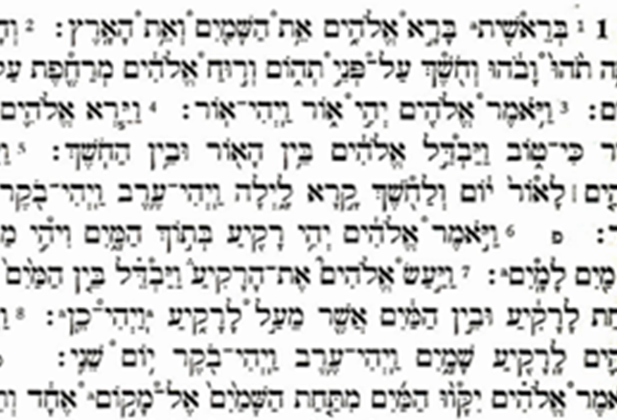
A Biblia könyvei eredetileg
nem magyarul születtek.
Sok időnek kellett eltelnie, míg az emberek magyarul vehették kézbe és olvashatták a Biblia szövegét.

Slide 7
Az Ószövetség könyvei héberül,
a zsidók ősi nyelvén íródtak.

Slide 8
Az Újszövetség könyveit pedig görögül írták le.

Slide 9
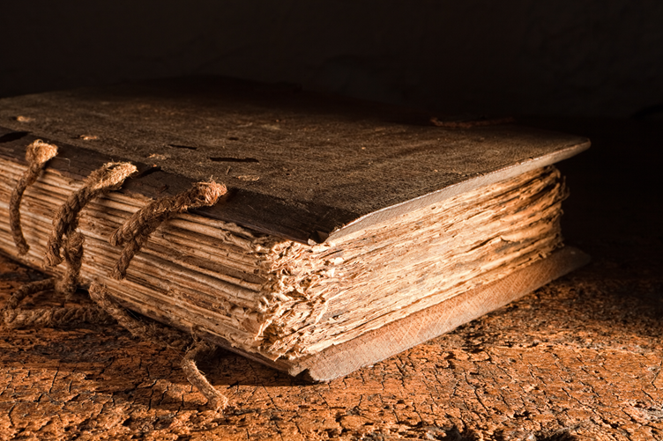
A teljes Bibliát
elsőként latinra,
a középkor egyházi nyelvére fordították le.

Slide 10
Jóval később, a reformáció idejében születtek a nemzeti fordítások,
így az első magyar Biblia is.

Slide 11
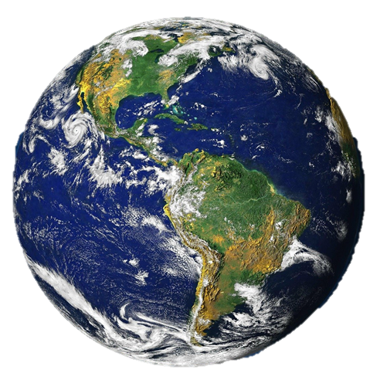
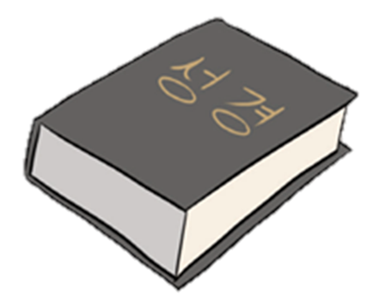
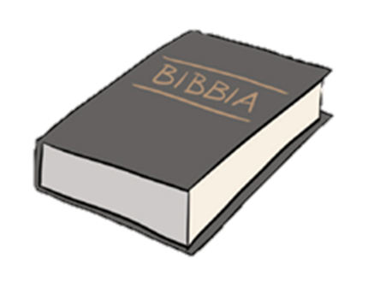
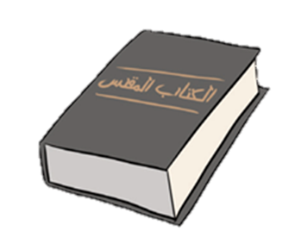
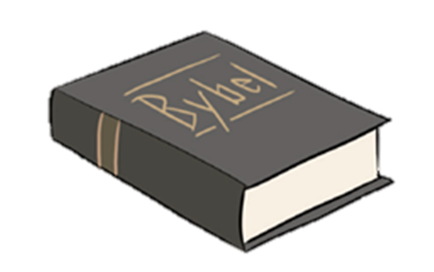
ANGOL
OROSZ
NÉMET
KOREAI
OLASZ
BIBLIA
ARAB
MAGYAR
AFRIKAI

Slide 12
Még ma is készülnek bibliafordítások kisebb népek és nemzetek számára. Ezeket bibliatársulatok végzik, akik a távolabb élő népekhez is szeretnék eljuttatni Isten szavát.

Slide 13
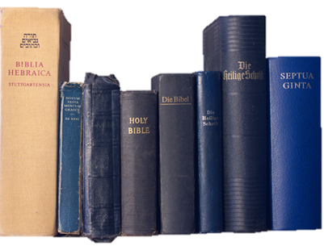
Isten minden embert meg akar szólítani.
Ezért kell a Bibliát a lehető legtöbb nyelvre lefordítani.

Slide 14
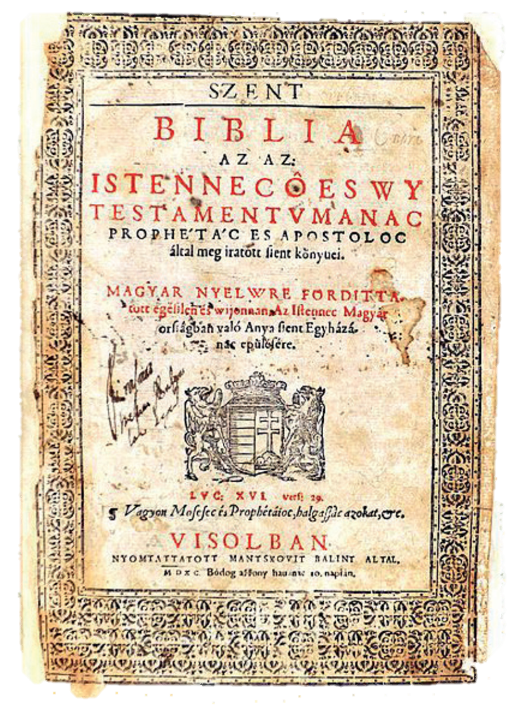
Vizsolyi Biblia
Tudod-e?
Az első teljes magyar nyelvű Bibliát, elsőként Károli Gáspár gönci lelkipásztor fordította le lelkésztársai segítségével.
Az 1590-ben kiadott Vizsolyi Biblia körülbelül 800 példányban készült el, ebből 52 példány maradt fenn.
Ezt az első fordítást azóta többször átdolgozták, egy-egy kor nyelvére egyszerűsítették és ma is használatban van. A legújabb változatot 2014-ben jelentették meg.
Megpróbálod elolvasni?

Slide 15
Ezeket a tekercseket is megpróbáljuk együtt elolvasni?
Az első tekercsen ISTEN nevét
(héberül) olvashatod.
A második tekercsen pedig JÉZUS KRISZTUS nevét (görögül) olvashatod.
H
V
H
J
J
É
Sz
O
U
Sz
KH
R
I
Sz
T
O
Sz
A héber írás érdekessége, hogy jobbról balra ír, mássalhangzókat. Így ISTEN nevét is mássalhangzókkal írja le,
így: JHVH, amelyet így olvasunk: JAHVE.
A görög írás iránya ugyanolyan, mint a mienk. Balról jobbra ír szép görög betűkkel, amelyből többet majd matematika és fizika órán is megtanulsz majd.
Itt JÉZUS KRISZTUS nevét úgy olvassuk és ejtjük, hogy: JÉSZÚSZ KHRISZTOSZ.

Slide 16
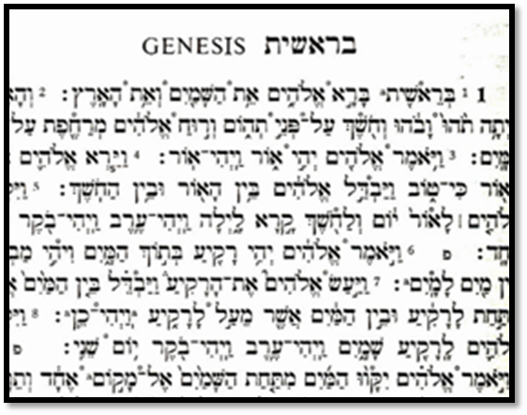
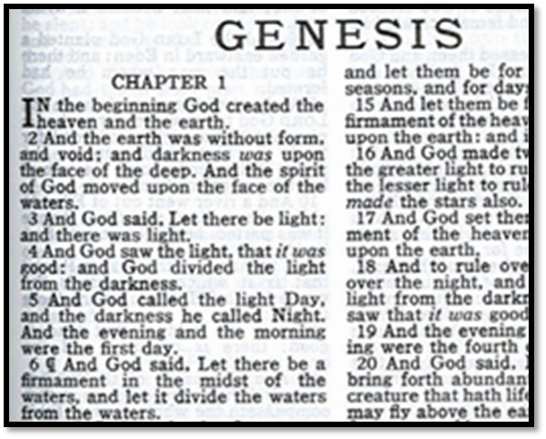
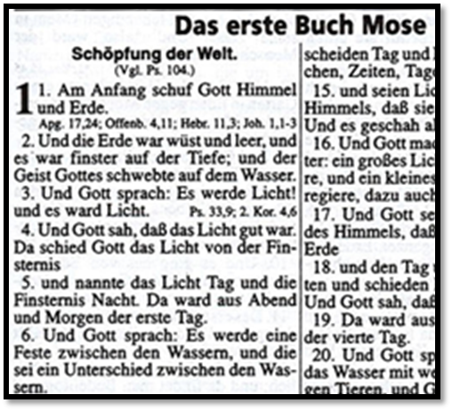
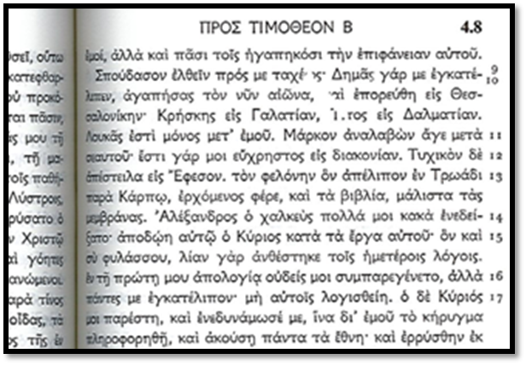
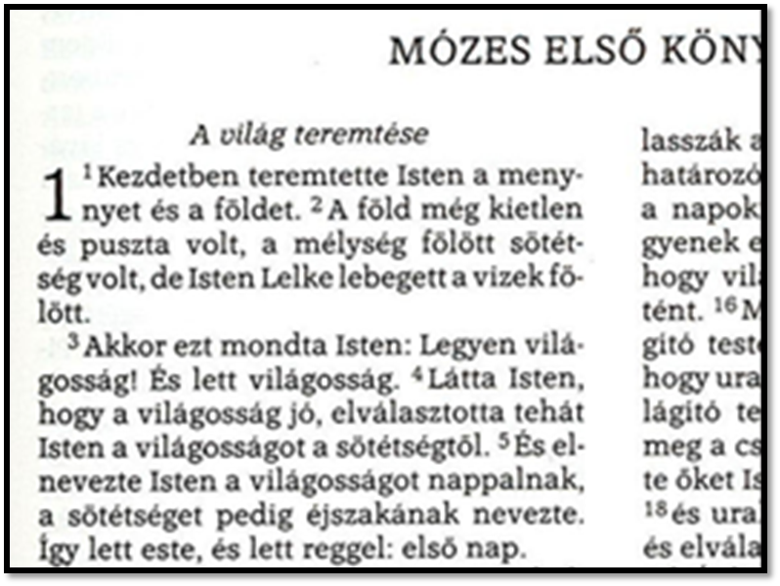
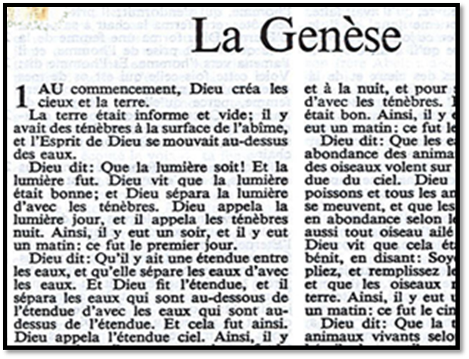
Vizsgáld meg a bibliai részleteket!
Fejtsd meg, hogy melyik milyen nyelvű bibliafordítás!
Ellenőrizd le, hogy helyesen gondolkodtál-e!
Megfejtetted?
HÉBER
ANGOL
NÉMET
GÖRÖG
MAGYAR
FRANCIA

Slide 17
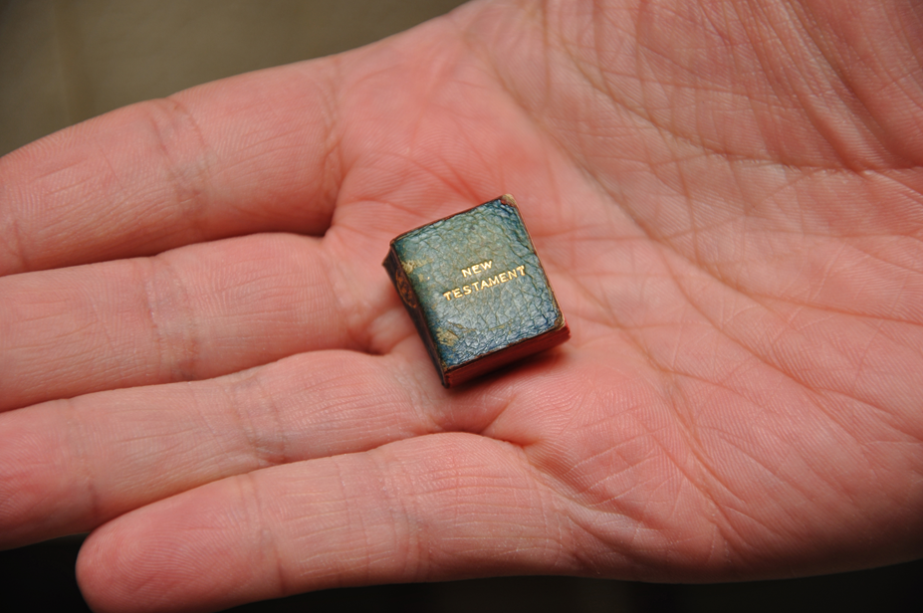
Érdekesség
A mai órán több érdekességet is megtudhattál a Bibliával kapcsolatban.
Lássuk, mi mindenre emlékszel!
Kattints ide, és a következő feladattal ellenőrizd le a tudásodat!
a világ egyik legkisebb nyomtatott Bibliája (Újszövetsége)

Slide 18
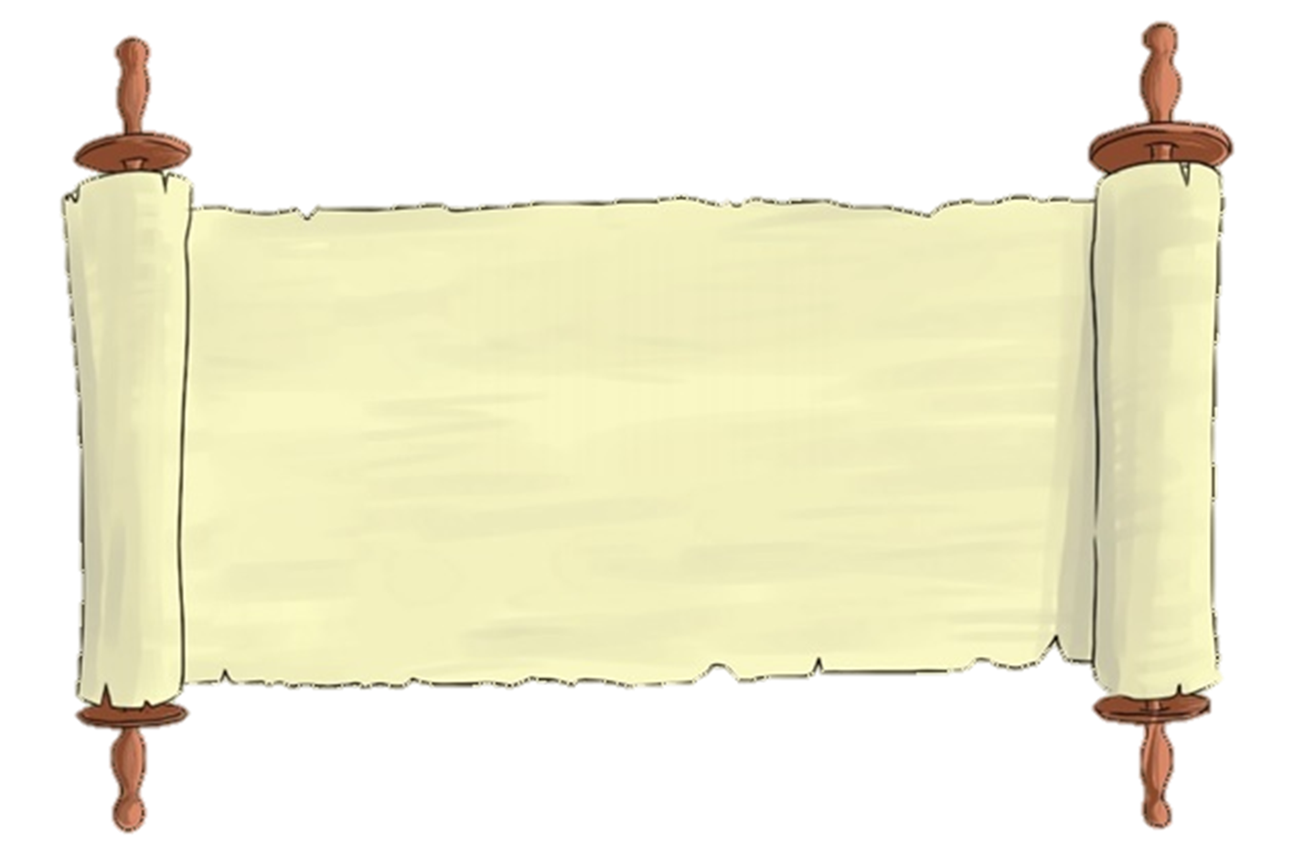
A mai aranymondásunk fontos információkat ír a Bibliáról.
Sajnos azonban néhány szó elveszett a hosszú évek alatt, és így nem tudjuk elolvasni a teljes mondatot.
„A teljes Írás Istentől ihletett,
és hasznos a _________,
a _________, a megjobbításra,
az igazságban való ________.”
(Pál első levele Timóteushoz 3,16)
Keresd meg a hiányzó szavakat, hogy elolvashassuk ezt a fontos Igét! Kattints ide!

Slide 19
„A teljes Írás Istentől ihletett, és hasznos a tanításra, a feddésre, a megjobbításra,
az igazságban való nevelésre.”
(Pál első levele Timóteushoz 3,16)
Gondolkozzunk egy kicsit ezen az aranymondáson!
Előtte válassz az alábbi lehetőségek közül! (Kattints!)
Digitális oktatás van,
így egyedül gondolkodom
ezen a feladaton.
Iskolában vagyunk,
így a csoporttal együtt gondolkodunk.

Slide 20
„A teljes Írás Istentől ihletett, és hasznos a tanításra, a feddésre, a megjobbításra,
az igazságban való nevelésre.”
(Pál első levele Timóteushoz 3,16)
Mondj példát az aranymondás szavaira!
Mire való a Biblia Pál apostol szerint?
Hogyan lehet vele tanítani?
Hogyan lehet vele jobbítani?
Hogyan lehet vele feddni?
Próbáld megválaszolni ezeket a kérdéseket!
Ha lehetőséged van rá, beszélgess ezekről a kérdésekről egy barátoddal!
Legalább két kérdésre (ami a legjobban tetszett) küldd el válaszaidat a Hittanoktatódnak!
Mit jelent ez a szó?
Hogyan lehet vele nevelni?
VISSZA
TOVÁBB

Slide 21
„A teljes Írás Istentől ihletett, és hasznos a tanításra, a feddésre, a megjobbításra,
az igazságban való nevelésre.”
(Pál első levele Timóteushoz 3,16)
Mire való a Biblia Pál apostol szerint?
Mondj példát az aranymondás szavaira!
Hogyan lehet vele tanítani?
Hogyan lehet vele feddni?
Hogyan lehet vele jobbítani?
Mit jelent ez a szó?
Beszélgessetek ezekről a kérdésekről az osztályban!
Hogyan lehet vele nevelni?
VISSZA
TOVÁBB

Slide 22
Téged mire tanít egy-egy Ige?
Melyik az az Ige, amit ebben a tanévben olvastál és hatott rád?
Fogalmazd meg néhány mondatban az ezzel kapcsolatos érzéseidet és írd le a füzetedbe!
Vagy írj egy rövid imádságot arról, hogy miért vagy hálás Istennek a Bibliai tanításokért!
Hálás vagyok…

Slide 23
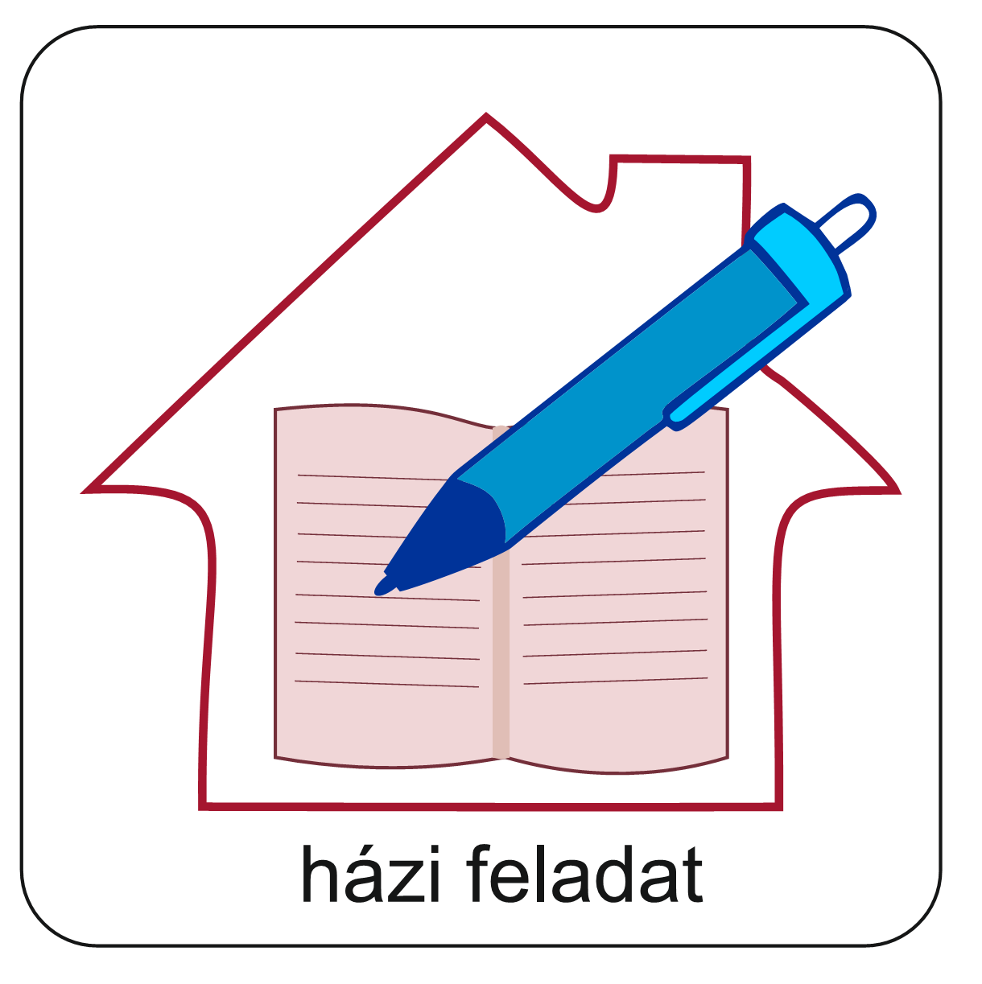
Milyen idegen nyelvet tanulsz?
ANGOLT?
NÉMETET?
FRANCIÁT?
OLASZT?
SZORGALMI FELADAT
Ha van kedved, szorgalmi feladatként keresd meg a mai aranymondásunkat a tanult idegen nyelven! Írd le a füzetedbe is!
A mai aranymondás ………….nyelven így hangzik:

Slide 24
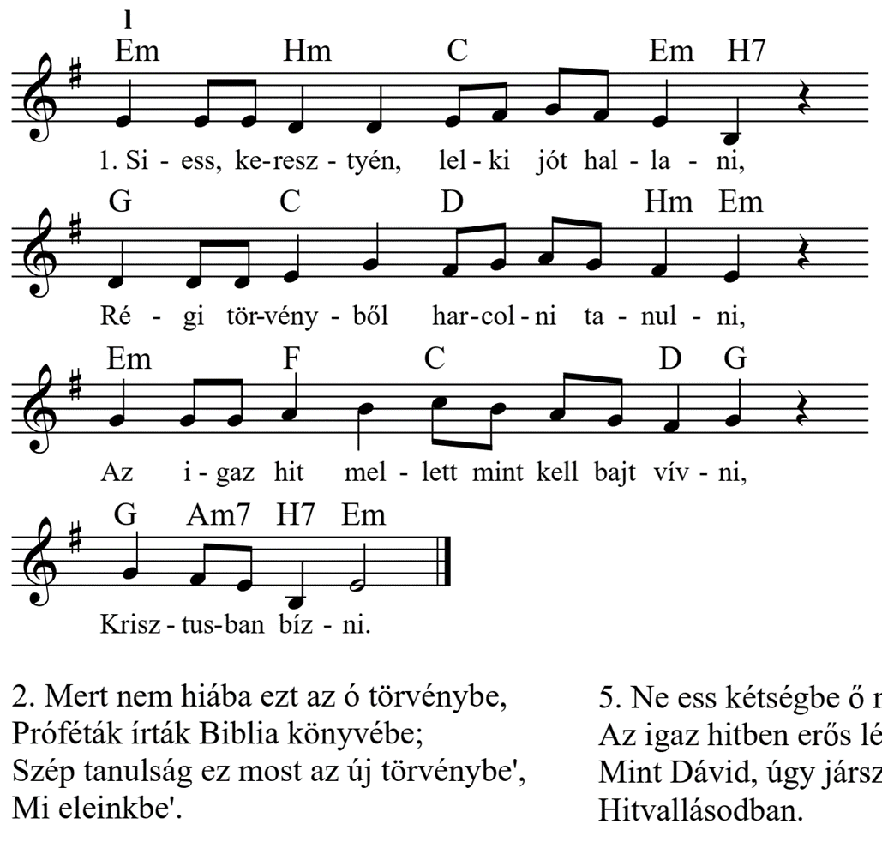
Ezzel az énekkel adjunk hálát Istennek, a Bibliáért, az útmutatásáért, a tanításért!

Slide 25
„A teljes Írás Istentől ihletett,
és hasznos a tanításra,
a feddésre, a megjobbításra,
az igazságban való nevelésre.”
(Pál első levele Timóteushoz 3,16)
Aranymondás
Olvasd el Isten üzenetét és add tovább az Igét valakinek!

Slide 26
A digitális hittanóra végén így imádkozz!
Kedves Hittanos!
Várunk a következő digitális hittanórára!
Áldás, békesség!

Slide 27
Áldás, békesség!
„Te vagy az én erőm, rólad zeng énekem. Erős váram az Isten, az én hűséges Istenem.”
(Zsoltárok könyve 59,18)
Kedves Szülők!
Köszönjük a segítségüket!
Isten áldását kívánjuk ezzel az Igével!
(A Ppt-ben felhasznált képek a www.unsplash.com
és a www.pixabay.hu internetes oldalon találhatóak.)

